Slide 1
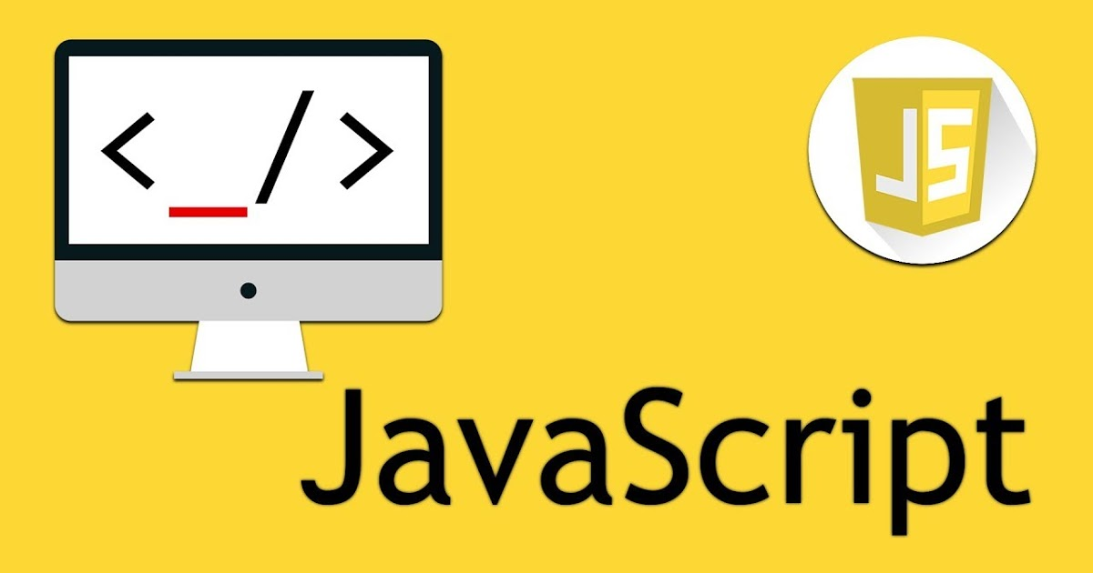
Веб технологии

Slide 2
Browser Engines
Browser Engine е софтвер за претворање на HTML датотеките и другите ресурси на веб страниците во интерактивни визуелни содржини на корисничкиот компјутер
KHTML engine of the KDE project
Apple – WebKit (forked from KHTML) for Safari
Google – Blink (forked from WebKit)
Microsoft – Trident for IE, (EdgeHTML for Edge), Blink for Edge
Mozilla – Gecko for Firefox
Opera – Presto (2003-2013), Blink (2013-)

Slide 3
JavaScript
JS е програмски јазик за креирање на динамички и интерактивни веб содржини и апликации.
JavaScript Engines
Google Chrome – V8 (2008-)
Mozilla Firefox – SpiderMonkey (1996-)
Safari – JavaScriptCore (based on KJS from KDE project)
Opera – Carakan, V8 (2013)
Microsoft Edge – Chakra (IE), V8

Slide 4
JavaScript
Што е JavaScript?
JS е програмски јазик за креирање на динамички и интерактивни веб содржини и апликации. Она што е најкарактеристично за JS е тоа што JS се извршува во Веб браузер, односно веб прелистувач. Веб браузерите се опремени со таканаречени JS машини кои го извршуваат JS изворниот код. Така, на пример, JS машината на Google Chrome се вика V8, на Mozilla Firefox е SpiderMonkey, на Safari е JavaScriptCore, а на Opera се викаше Carakan, а сега ја користи машината V8 на Google.
Веб прелистувачите, се апликации со кои се пристапува до WWW со користење на HTTP протоколот, кој функционира според архитектурата клиент-сервер. Клиентот испраќа барања до серверот, а серверот ги испорачува побараните ресурси. Бидејќи веб прелистувачот е во улога на клиент, програмирањето со JavaScript се нарекува и програмирање на страната на клиентот. Некаде се среќава и изразот Програмирање на Веб браузерот. Англиската терминологија е Client Side Scripting или Programming the Browser.

Slide 5
JavaScript
JavaScript
Паралелно на ова, постои и програмирање на страната на серверот, или Server Side Scripting, кое може да се прави со програмски јазици како што се: PHP, ASP.NET, Java, Ruby, Perl и Python на пример.
Важно е да се напомене дека, иако дел од името на JavaScript е зборот Java, Јава претставува посебен програмски јазик и JavaScript нема никаква поврзаност со Java.
Иако JS е комплетен програмски јазик со кој може да се креираат, на пример, игри, мобилни апликации, анимации, визуелизации , на овој час ќе се задржиме на она што се вика JavaScript HTML DOM. Поточно, користење на JavaScript за пристапување и промена на HTML DOM.

Slide 6
Client side VS Server side Scripting
Client Side Scripting
JavaScript
Server Side Scripting
PHP
ASP.NET
Java
Ruby
Perl
Python

Slide 7
JavaScript HTML DOM
(Document Object Model)

Slide 8
JavaScript
Што е HTML DOM?
HTML DOM или Document Object Model е модел на објекти кои се креираат од содржините на веб страницата.
Веб страницата во HTML DOM се претставува како разгранета хиерархиска структура од HTML елементи која ја гради веб прелистувачот при нејзино вчитување. На следната слика шематски е прикажана ваквата структура.
Притоа, HTML DOM ги дефинира HTML елементите како објекти. На пример, HTML, Head, BODY… се објекти
Потоа, HTML DOM Дефинира својства, или properties на HTML објектите
• Својство, може да биде одредена вредност на HTML елементот, неговата содржина, неговите атрибути, неговите CSS карактеристики.

Slide 9
JavaScript
HTML DOM
Понатаму, HTML DOM Дефинира методи за пристап до објектите. Методите во суштина се акции кои може да се извршат врз HTML елементите за нивна манипулација или манипулација на нивните својства.
Така на пример, методи се:
• Бришење на содржината на HTML елементот;
• Промена на атрибутот „class“;
• Додавање на нов стил, како нова боја на позадината на HTML елементот;
• И ред други акции.

Slide 10
JavaScript
HTML DOM
Исто така, HTML DOM дефинира настани кои можат да бидат детектирани со цел после нивна детекција да се изврши некоја метода. На пример, настан може да биде:
• Заврши вчитувањето на веб страницата
• Се промени вредноста на некое Input поле на FORM елемент
• Се кликне некое копче

Slide 11
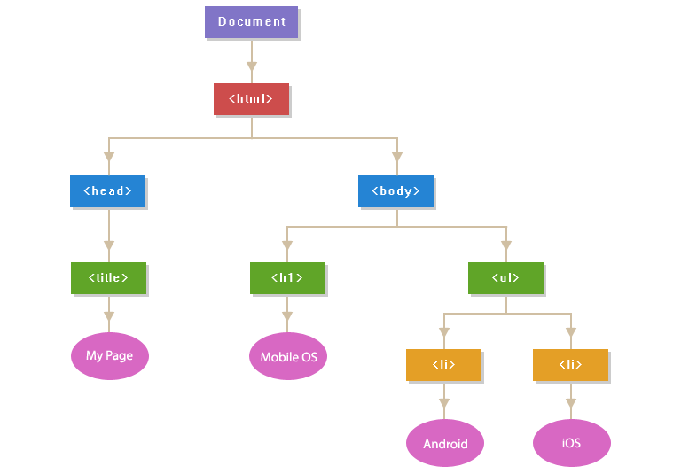
HTML DOM Tree of Objects

Slide 12
Што дефинира HTML DOM
HTML елементите како објекти
својствата (properties) на сите HTML елементи (објекти)
методите за пристап на сите HTML елементи (објекти)
настаните (events) за сите HTML елементи (објекти)

Slide 13
Можности со JavaScript и HTML DOM
менуваат сите HTML елементи
менуваат сите атрибути на HTML елементите
менуваат сите CSS стилови
отстрануваат постоечки HTML елементи и атрибути
додаваат нови HTML елементи и атрибути
менуваат сите настани во постоечката HTML страница
креираат нови HTML настани

Slide 14
Својства (properties)
Својство е одредена карактеристика на HTML елементот која има некаква вредност, која може да се дефинира, промени или избрише.
Својства се: содржината на HTML елементот, неговите атрибути, неговите CSS карактеристики...

Slide 15
Методи (methods)
Метод (method) е акцијата која може да се изврши врз својствата на HTML елементите.
На пример методи се:
Бришење на содржината на HTML елементот;
Промена на атрибутот „class“;
Додавање на нов стил, како нова боја на позадината на HTML елементот;
итн.

Slide 16
HTML настани се:
Заврши вчитувањето на веб страницата
Се промени вредноста на некое Input поле
Некое копче беше кликнато

Slide 17
Употреба на JavaScript
Најчесто употребувани Javascript команди за пристап до HTML DOM објекти се:
document.getElementById(“element_id")
document.getElementsByTagName(“element_name”)
document.getElementsByClassName(“element_class”)

Slide 18
Пример
<!DOCTYPE html>
<html>
<body>
<p id="demo">Содржина на Р елементот</p>
<script>
document.getElementById("demo").innerHTML = "Ова е JavaScript DOM";
</script>
</body>
</html>

Slide 19
Пример 2
<!DOCTYPE html>
<html>
<body>
<p class=“klasa">The DOM is very useful.</p>
<p id=“paragraf"></p>
<script>
var x = document.getElementsByClassName(“klasa");
document.getElementById(“paragraf").innerHTML = x[0].innerHTML + " (Ова е селектор по класа)";
</script>
</body>
</html>

Slide 20
Пример 3
<!DOCTYPE html>
<html>
<body>
<p class="intro">Прв параграф.</p>
<p class="intro">Втор.</p>
<p id="demo"></p>
<script>
var x = document.getElementsByClassName("intro");
document.getElementById("demo").innerHTML = x[0].innerHTML + " (Ова е селектор по класа) <br />" + x[1].innerHTML;
</script>
</body>
</html>

Slide 21
Пример 4 (промена на CSS)
<!DOCTYPE html>
<html>
<body>
<p id="p1">Hello World!</p>
<p id="p2">Hello World!</p>
<script>
document.getElementById("p2").style.color = "blue";
document.getElementById("p2").style.fontFamily = "Arial";
document.getElementById("p2").style.fontSize = "larger";
</script>
<p>The paragraph above was changed by a script.</p>
</body>
</html>

Slide 22
Пример 5 (настани)
<!DOCTYPE html>
<html>
<body>
<h1 onclick="this.innerHTML='Ooops!'">Click on this text!</h1>
</body>
</html>

Slide 23
Пример 6 (Интерактивно)
<!DOCTYPE html>
<html>
<body>
<h1 onclick="this.innerHTML='Нов текст!'">Кликнете овде!</h1>
<button onclick="myFunction()">sdjk</button>
<br />
<p id="demo"></p>
<script>
function myFunction(){ document.getElementById("demo").innerHTML = "Hello World!"; }
</script>
</body>
</html>

Slide 24
HTML entities
Некои карактери се резервирани за HTML markup јазикот. Така на пример карактерите: < , > , “ , итн. се третираат како програмски код и не е пожелно како такви да се употребуваат, туку се заменуваат со таканаречени HTML Entities, односно HTML Character Entities.
HTML Entities можат да се внесат со нивното име или со нивниот број. Aко Веб прелистувачот треба да прикаже збор во наводници, како: Универзитет “Св. Климент Охридски”, тогаш во кодот се пишува:
Универзитет &quot;Св. Климент Охридски&quot;

Slide 25
Неколку HTML entities
Result | Description | Entity Name | Entity Number
 | non-breaking space | &nbsp; | &#160;
< | less than | &lt; | &#60;
> | greater than | &gt; | &#62;
& | ampersand | &amp; | &#38;
¢ | cent | &cent; | &#162;
£ | pound | &pound; | &#163;
¥ | yen | &yen; | &#165;
€ | euro | &euro; | &#8364;
§ | section | &sect; | &#167;
© | copyright | &copy; | &#169;
® | registered trademark | &reg; | &#174;
™ | trademark | &trade; | &#8482;
“ | quotation mark | &quot | &#34

Slide 26
HTML entities
https://www.htmlstrip.com/list-of-all-html-entities
https://oinam.github.io/entities/
https://www.freeformatter.com/html-entities.html
https://html.spec.whatwg.org/multipage/named-characters.html#named-character-references

